Slide 2

Logótipo
Proposta de logótipo.

Slide 3
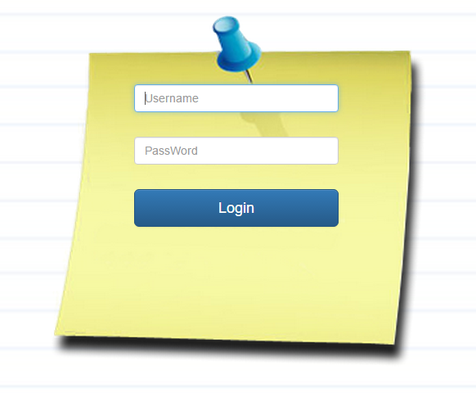
Login
A autentificação será feita através de um sistema de login, onde será solicitado aos alunos e docentes a inserção de um Nome de utilizador e uma Password.

Slide 4



Tipos de projetos
Existem 4 tipos de projetos colaborativos:
Livro
Poema
Jornal
Desenho

Slide 5

Tipos de páginas
Capa – Contem uma imagem e uma área para Titulo
Cada projeto pode usar todos tipos de páginas.

Slide 6
Livro

Slide 7
Jornal

Slide 8
Desenho

Slide 9
Poema

Slide 10
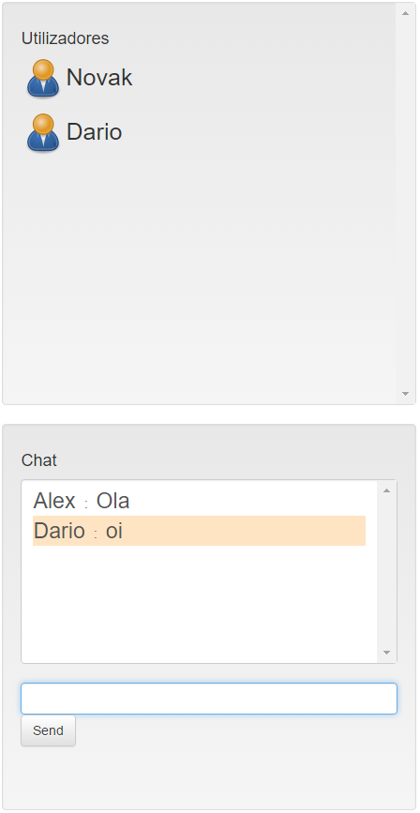
Chat
Este sistema permite aos alunos e docentes comunicar entre si durante o desenvolvimento do projeto, dentro ou fora de aula.

Slide 11
Potencialidades

